Slide 1
СТАРТУЙ ВМЕСТЕ С НАМИ В СВОЁ БУДУЩЕЕ!
1

Slide 2
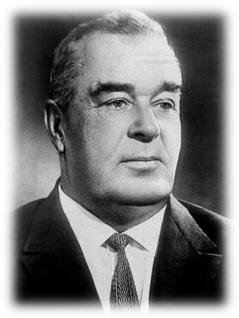
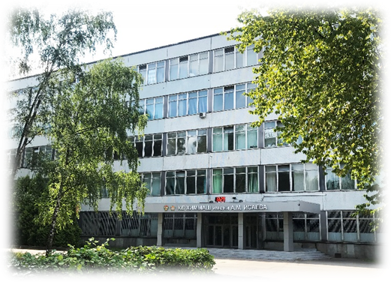
.
«Конструкторское бюро химического машиностроения
имени Алексея Михайловича Исаева»
– одно из ведущих конструкторских бюро
России, входящих в состав Госкорпорации
«Роскосмос», которое занимается разработкой,
изготовлением и испытаниями жидкостных
ракетных двигателей, двигательных установок
и жидкостных ракетных двигателей малой тяги.
С начала основания предприятия в 1959
году созданы и внедрены в серийное
производство более 130 различных ЖРД
и ЖРД МТ, которые внесли весомый вклад
во все направления использования ракетной
и космической техники.
2

Slide 3
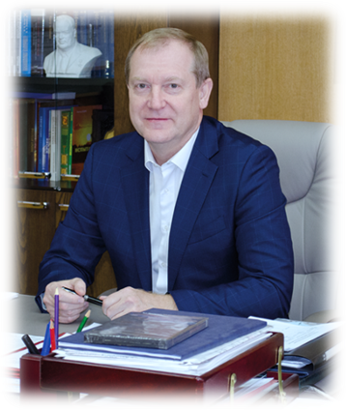
Игорь Геннадьевич Панин – директор
АО «КБхиммаш имени А.М. Исаева»
Сегодня мы являемся участником крупных, амбициозных
исследовательских проектов по межпланетным
исследованиям, разработчиком новых образцов
двигателей, уникальной испытательной и научной базой.
Наш коллектив профессионалов имеет долгую историю
и славные традиции. Будем рады видеть в своей команде единомышленников, амбициозных, перспективных и требовательных к себе молодых работников, способных идти на опережение времени, достигать значительных высот при безусловном соблюдении качества продукции. Готовых и мечтающих вместе с нами приумножать престиж исаевского коллектива, его значимости на внутреннем и мировом и рынке.
)
3

Slide 4
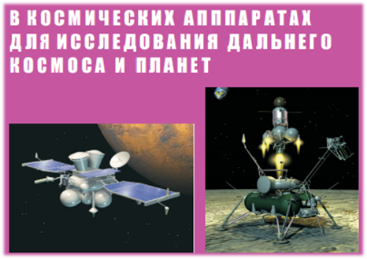
Направления разработок
Разработка и испытания жидкостных ракетных двигателей, двигательных установок энергетических установок, составных частей ДУ и ЭУ, и жидкостных ракетных двигателей малой тяги.
4

Slide 5
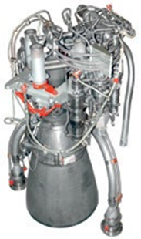
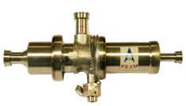
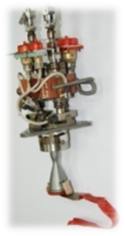
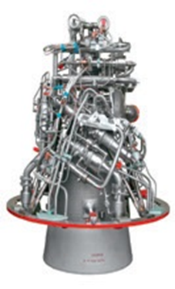
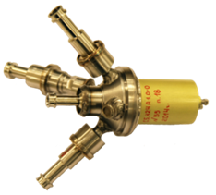
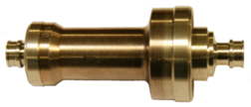
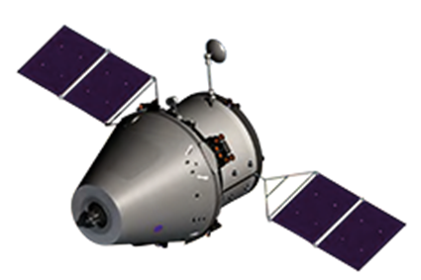
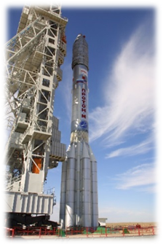
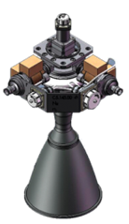
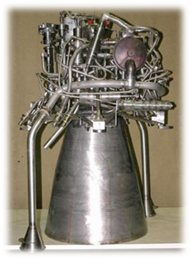
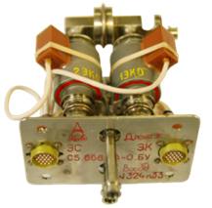
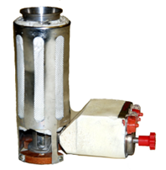
Основная деятельность: НИОКР, опытное и серийное производство, поставка маршевых ЖРД, ЖРД малой тяги и агрегатов.
Вид деятельности и продукция
5

Slide 6
Преимущества
Кбхиммаш им. А.М. Исаева обладает высококвалифицированным кадровым потенциалом, необходимыми мощностями, развитой инфраструктурой, полной материальной и технической базой, требуемой для технологического цикла создания ЖРД и ЖРДМТ
Опытное производство: для реализации всех замыслов разработчиков изделий. Оснащено современным специализированным оборудованием и оснасткой, для качественного изготовления ЖРД, ЖРДМТ, агрегатов автоматики, камер сгорания, газогенераторов, с применением уникальных технологий пайки разнородных металлов, электронно-лучевой сваркой, сваркой в среде инертного газа, комбинированного теплозащитного покрытия, литьем по выплавляемым моделям, горячей объемной штамповкой, более 30-ти видов гальванических покрытий
Конструкторское бюро: написание и сопровождение конструкторской документации, проведение НИР и ОКР с разработкой специальных стендов (с имитацией натурных условий) и оснастки для всех видов испытаний, проектирование изделий, осуществление авторского надзора
Научно-испытательная база: мощный многопрофильный высокотехнологичный комплекс, позволяющий решать задачи НИОКР, проводить технологические и контрольные испытания: огневые, на твердых топливах, испытание арматуры и узлов на жидком азоте, гидро-, пневмо-,вибро-, климатические, прочностные и пневмо-вакуумные испытания агрегатов, ЖРД, ЖРДМТ.
6

Slide 7
Личный старт
Выбор профессии – задача непростая?
Твоё будущее – в твоих руках!
От выбора профессии зависит будущее.
Стартуй с нами!
7

Slide 8
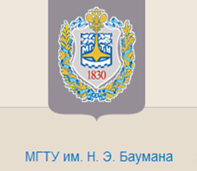
Сотрудничество с ВУЗами
8

Slide 9
Направления подготовки
Федеральное государственное бюджетное образовательное учреждение высшего образования «Московский государственный технический университет имени Н.Э. Баумана (национальный исследовательский университет)»
15.05.01 | Проектирование технологических машин и комплексов (Технологии сварки и диагностики)
24.05.01 | Проектирование, производство и эксплуатация ракет и ракетно-космических комплексов
Федеральное государственное бюджетное образовательное учреждение высшего образования «Московский государственный технологический университет «СТАНКИН»
15.03.01 | Машиностроение
15.05.01 | Проектирование технологических машин и комплексов
15.03.04 | Автоматизация технологических процессов и производств
27.03.01 | Стандартизация и метрология
15.03.05 | Конструкторско-технологическое обеспечение машиностроительных производств
9

Slide 10
Направления подготовки
Федеральное государственное бюджетное образовательное учреждение высшего образования «Московский авиационный институт (национальный исследовательский университет)»
24.03.05 | Двигатели летательных аппаратов
22.03.01 | Материаловедение и технологии материалов
22.03.02 | Металлургия
Федеральное государственное бюджетное образовательное учреждение высшего образования «Национальный исследовательский университет «МЭИ»
13.03.02 | Электроэнергетика и электротехника
13.03.03 | Энергетическое машиностроение
10

Slide 11
Направления подготовки
Государственное бюджетное образовательное учреждение высшего образования Московской области «Технологический университет имени дважды Героя Советского Союза, летчика-космонавта А.А. Леонова»
15.03.05 | Конструкторско-технологическое обеспечение машиностроительных производств
24.05.01 | Проектирование, производство и эксплуатация ракетно-космических комплексов
11

Slide 12
Целевое обучение
Целевое обучение – это возможность бесплатно учиться
от АО «КБхиммаш им. А.М. Исаева» по востребованным
у нас специальностям.
Приглашаем абитуриентов и студентов к сотрудничеству
в форме целевого обучения
12

Slide 13
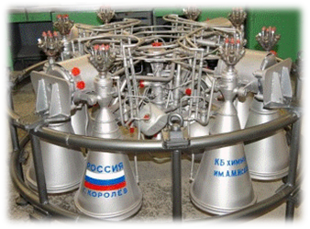
Целевое обучение
Преимущества целевого обучения:
прохождение всех видов практик в подразделениях
КБхиммаш под руководством
высококвалифицированных сотрудников;
содействие в выполнении курсовых и выпускных
дипломных работ по тематике направлений деятельности КБхиммаш;
возможность с 3-го курса совмещать учёбу в ВУЗе и работу на КБхиммаш (гибкий график);
возможность за успешную учебу получать стипендию от КБхиммаш;
участие в научно-исследовательских работах КБхиммаш;
возможность продолжить обучение в лучших ВУЗах, магистратуре и аспирантуре;
гарантированное трудоустройство;
быстрая адаптация в коллективе.
13

Slide 14
Целевое обучение
Условия поступления и обучения:
поступление в высшее профессиональное учебное учреждение;
к участию в программе целевого обучения от АО «КБхиммаш им. А.М. Исаева» допускаются выпускники общеобразовательных учреждений, являющиеся гражданами Российской Федерации, с успеваемостью при освоении школьной общеобразовательной программы: средний балл – не ниже 4, баллы по математике, русскому языку, физике и информатике – не ниже 4;
поступление осуществляется по направлению КБхиммаш с заключением договора о целевом обучении;
по окончании учёбы в образовательной организации выпускнику необходимо отработать на КБхиммаш не менее 3-х лет;
форма обучения – бюджетная, очная.
14

Slide 15
Целевое обучение
Успешно сдать ЕГЭ/суммарный балл по профильным предметам: математике, физике, информатике не менее 190
Выбрать на сайте предприятия https://kbhimmash.ru/
abiturientam-i-studentam/ (раздел «Абитуриентам и студентам») ВУЗ/специальность/
направление подготовки
Заполнить анкету, предоставить справки об успеваемости за 10-11 классы
Предоставить в приемную комиссию образовательной организации заключенный с
АО «КБхиммаш
им. А.М. Исаева» договор целевого обучения
Заключить с
АО «КБхиммаш
им. А.М. Исаева» договор целевого обучения
Пройти конкурсный отбор среди абитуриентов
АО «КБхиммаш
им. А.М. Исаева»
15

Slide 16
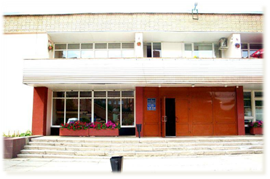
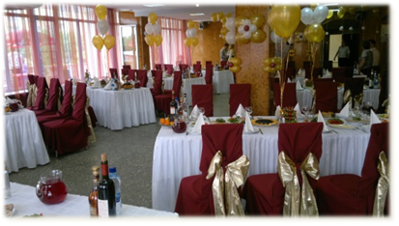
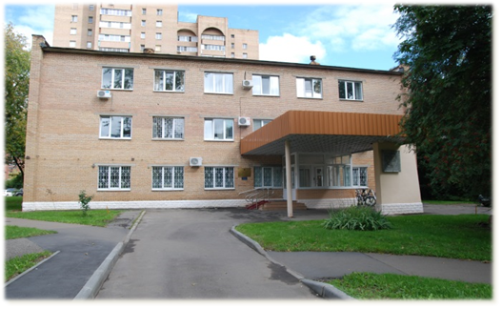
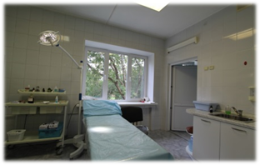
Социальная и молодежная
политика
Молодым работникам обеспечиваются следующие условия:
гарантированное трудоустройство после окончания обучения;
для иногородних - возможность проживания в общежитии;
наставничество опытных высококвалифицированных специалистов и рабочих;
питание в столовых КБхиммаш;
беспланое медицинское обслуживание в медсанчасти №6 КБхиммаш;
16

Slide 17
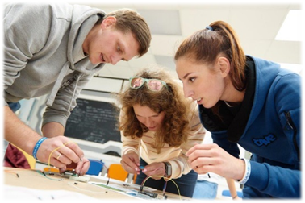
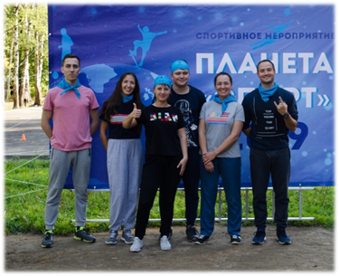
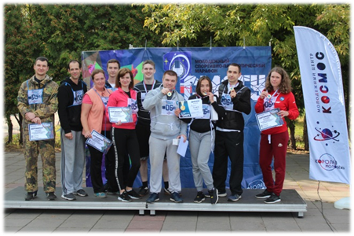
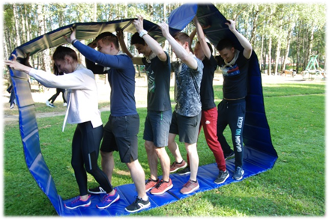
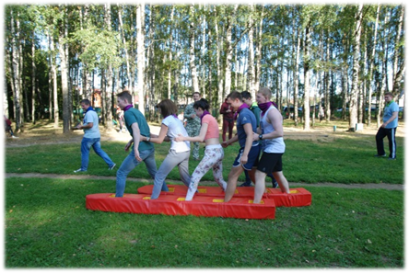
Социальная и молодежная
политика
интересная перспективная работа и профессиональный рост;
обучение и повышение квалификации;
культурно-массовые и спортивные мероприятия;
экскурсии выходного дня по историческим местам России;
17

Slide 18
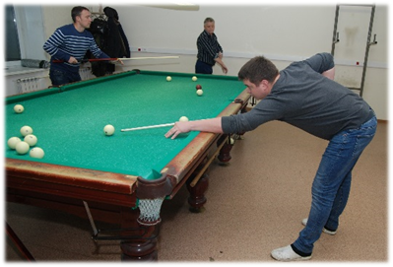
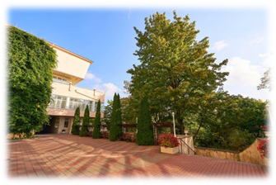
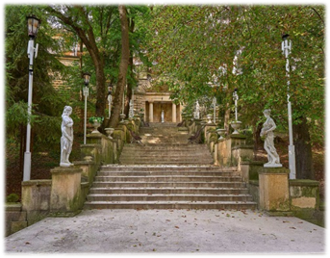
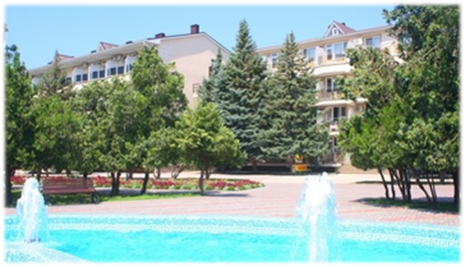
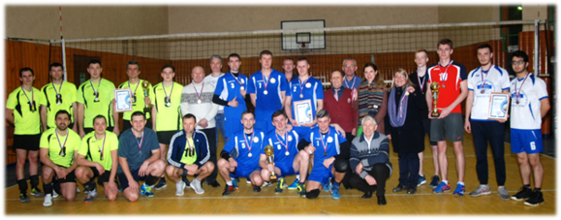
Социальная и молодежная
политика
участие в турнирах по бильярду, теннису, мини-футболу, баскетболу, посещение спортивного зала «Факел»;
санаторно-курортное лечение
в г. Анапа и г. Кисловодске;
выплата материальной помощи;
участие в конкурсах профессионального мастерства;
Содействие в предоставлении мест в детских дошкольных учреждениях.
18

Slide 19
Интересная информация
Корпоративные праздники:
16 января – день рождения предприятия
12 апреля – День авиации и космонавтики, Международный день полета человека в космос
25 июня – день памяти Алексея Михайловича Исаева
4 октября – День начала космической эры человечества (день запуска первого спутника)
24 октября – день рождения Алексея Михайловича Исаева
Что почитать и посмотреть о КБхиммаш и нашей истории:
В.Куприянов, В.Чернышов «И вечный старт…», Москва, 2018: рассказ о Главном конструкторе ракетных двигателей
О.Глаголева, «Тайна Исаева», Москва, 2018: новые исторические документы о жизни А.М.Исаева
«Главный конструктор», Москва, 2008: издание к 100-летию заслуженного конструктора
«Сын земли русской», Москва, 2009: издание к 90-летию конструктора и директора КБХМ Владислава Николаевича Богомолова
Маленькие двигатели большого космоса (Роскосмос-ТВ) https://www.youtube.com/watch?v=qeIX8tP5fAc&t=4s
19

Slide 20
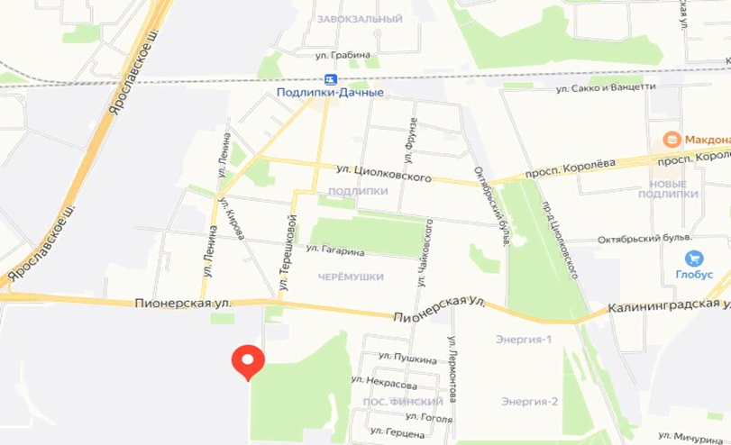
Контактная информация
Адрес: 141070, г. Королев, ул. Богомолова, д.12
Телефон: 8(499) 427-09-99 доб. 79-967; +7-968-987-12-39
Электронный адрес: Anastasiya.Smekalova@npoem.ru
https://kbhimmash.ru/abiturientam-i-studentam/
20

Slide 21
Благодарим за внимание!
21

